Slide 1

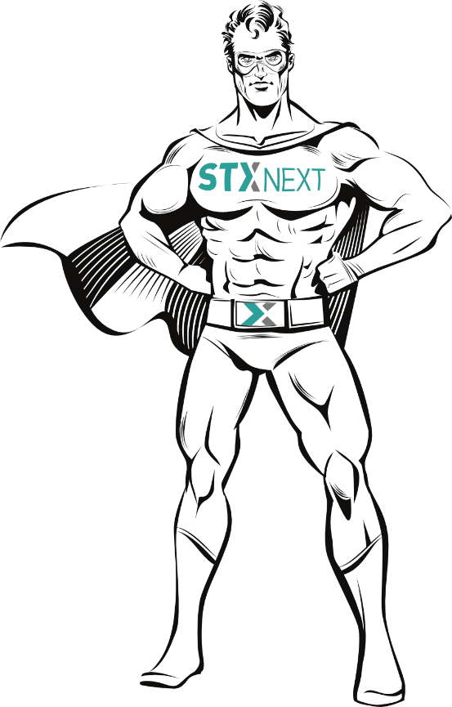

Android Wear
Tworzenie „ubieralnych” aplikacji
Tomasz Konieczny

Slide 2
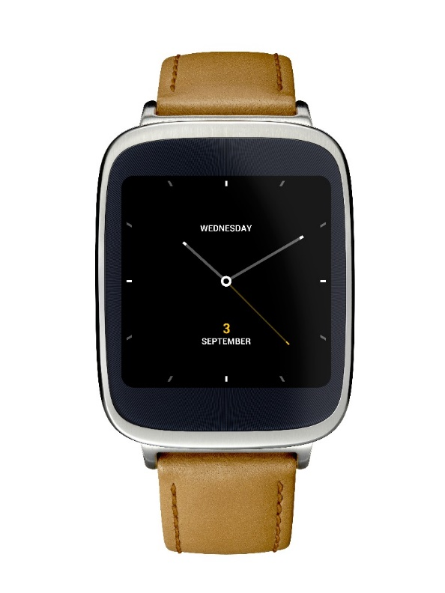
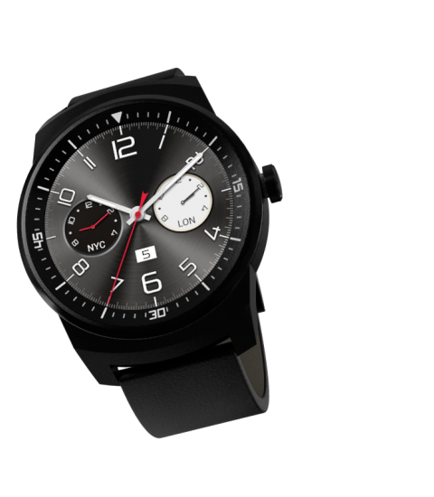
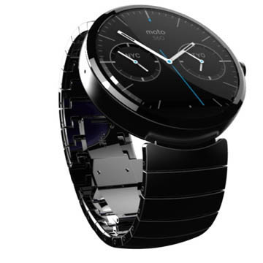
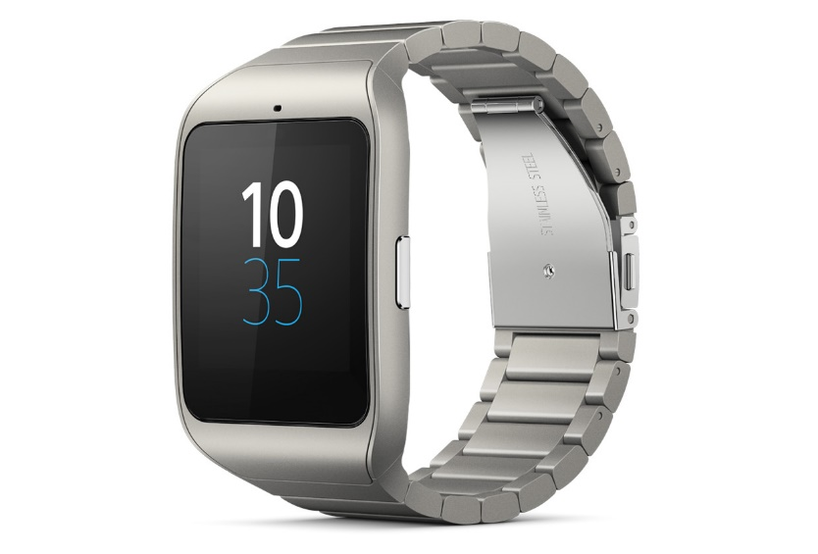
Android Wear 5
Z czym to się nosi?
Motorola 360
Asus ZenWatch
LG Watch R
Sony SmartWatch 3
http://motorola.com
http://asus.com http://lg.com
http://sony.com

Slide 3
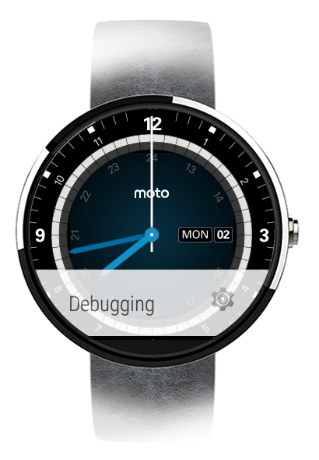
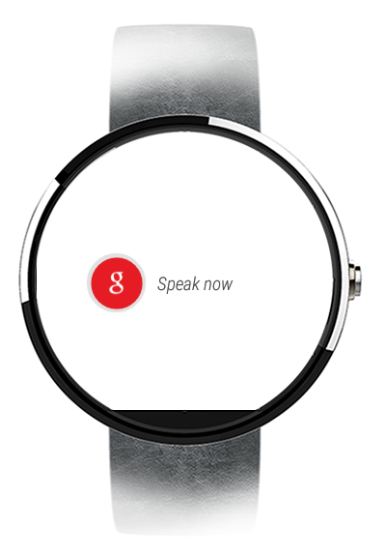
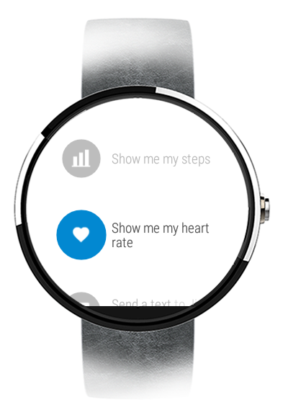
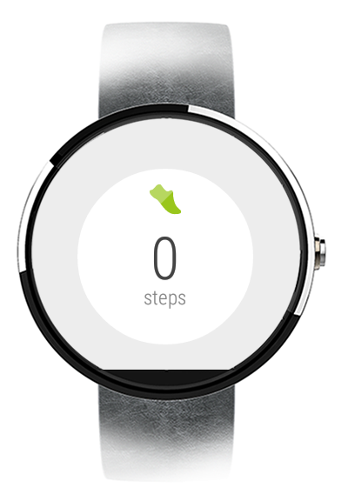
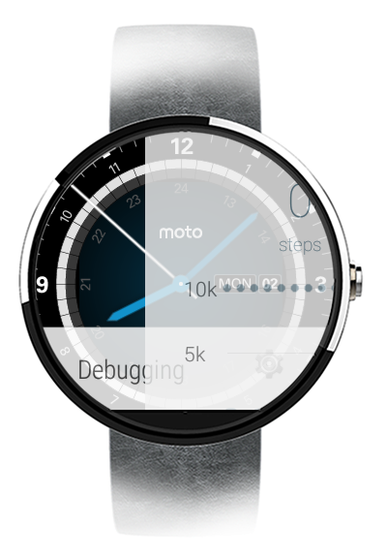
Android Wear 5
Z czym to się nosi?

Slide 4
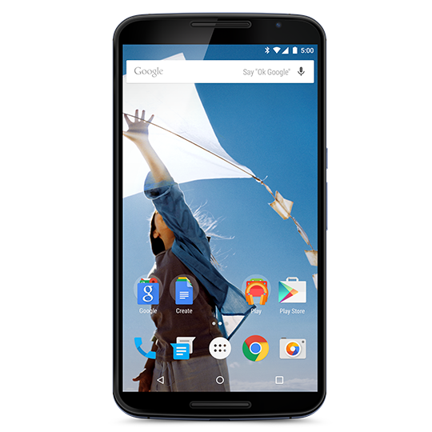
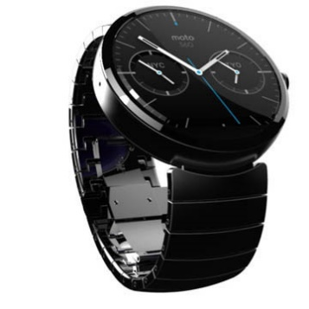
Android Wear 5
Specyfika działania aplikacji
1
Android Jelly Bean (4.3) lub nowszy
2
Bluetooth
B L U
E
T
O O
T
H
3
Zainstalowana aplikacja Android Wear
http://motorola.com

Slide 5
Aplikacje Android Wear
Struktura projektu
Handheld App
dependencies {
compile 'com.android.support:appcompat-v7:+' }
Android Support v4
NotificationManagerCompat
NotificationCompat
WearableExtender

Slide 6
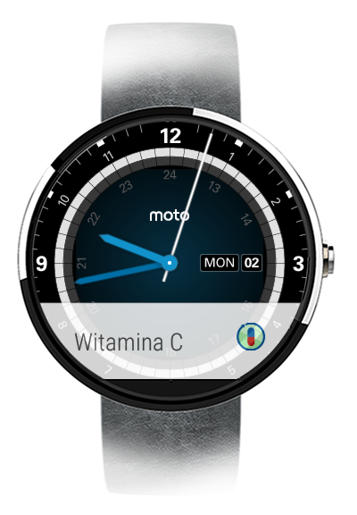
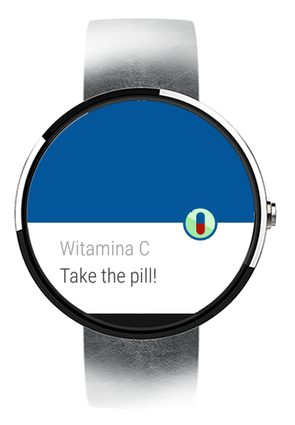
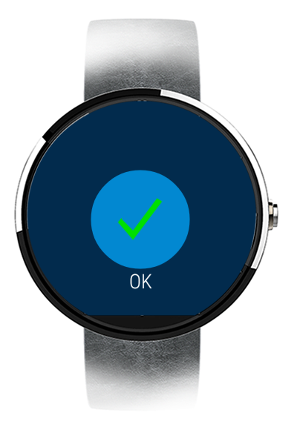
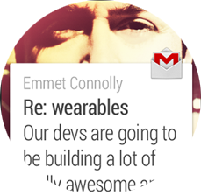
Notyfikacje
Na podstawie: http://android.com

Slide 7
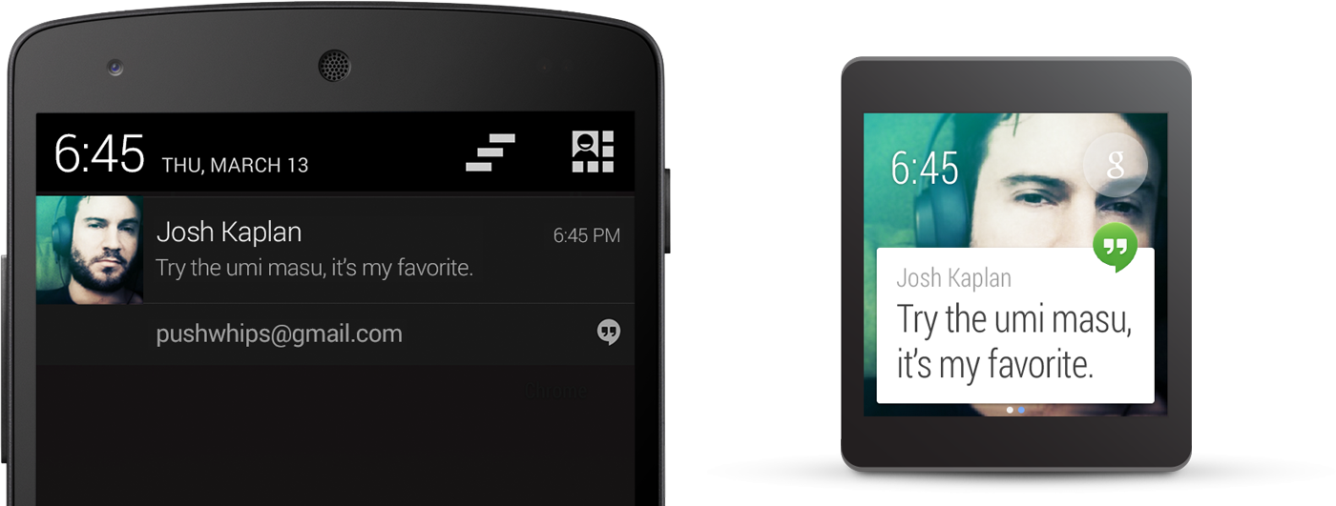
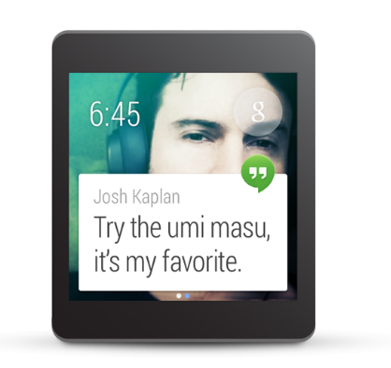
Notyfikacje [2]
.
WearableExtender
NotificationCompat
Builder
.
setSmalIcon(…)
.
addAction(…)
.
setContentTitle(…)
.
addAction(…)
.
setContentText(…)
.
addAction(…)
.
setContentIntent(…)
.
addAction(…)
.
extend(…)
http://android.com

Slide 8
Aplikacje Android Wear
Struktura aplikacji
Handheld App
Wearable App
Android Support v4
Android Support Wearable
View
Activity
NotificationManagerCompat
NotificationCompat
Fragment
Adapter
WearableExtender

Slide 9
Aplikacje Android Wear
Interfejs użytkownika
BoxInsetLayout
CardFragment
CircledImageView
ConfirmationActivity
CrossFadeDrawable
DismissOverlayView
DotsPageIndicator
GridViewPager
GridPagerAdapter
WatchViewStub
WearableListView
DelayedConfirmationView
FragmentGridPagerAdapter

Slide 10
Aplikacje Android Wear
Interfejs użytkownika [2]
FrameLayout
BoxInsetLayout

Slide 11
Aplikacje Android Wear
Interfejs użytkownika [3]
WatchViewStub
rectLayout
roundLayout
TextView
TextView
Button
Button
40%

Slide 12
Aplikacje Android Wear
Synchronizacja danych i komunikacja
Handheld App
Wearable App
Android Support v4
Google Play Services
Android Support Wearable
View
Activity
NotificationManagerCompat
NotificationCompat
Wearable
Fragment
Adapter
WearableExtender

Slide 13
Aplikacje Android Wear
Synchronizacja danych i komunikacja [2]
Wearable API
B L U E T O O
T
H
Event listener
Activity
Wearable API
Wearable API
Intent filter
Service
http://motorola.com

Slide 14
Pytania
Tomasz Konieczny
tomasz.konieczny@stxnext.pl

